Slide 1
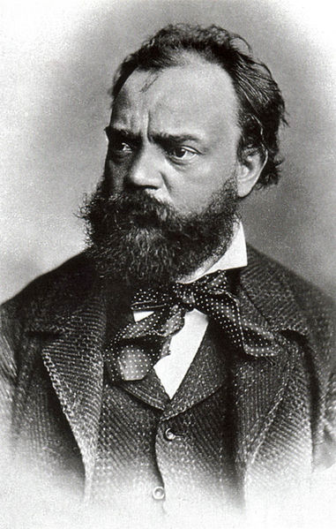
Antonín Dvořák
1841 Nelahozeves – 1904 Praha

Slide 2
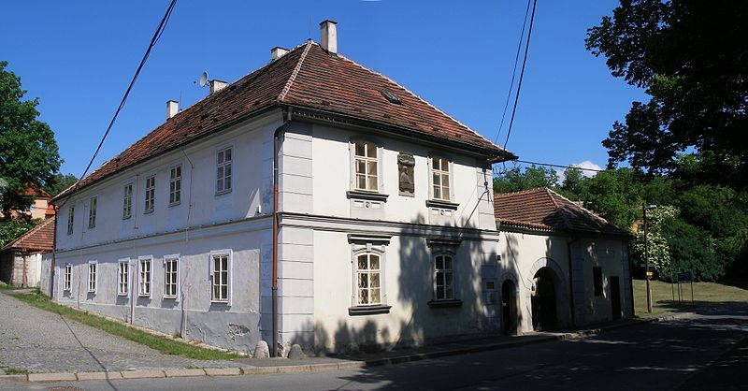
Antonín Dvořák se narodil
v Nelahozevsi

Slide 3
Otec A. Dvořáka pracoval jako řezník a hostinský.

Slide 4
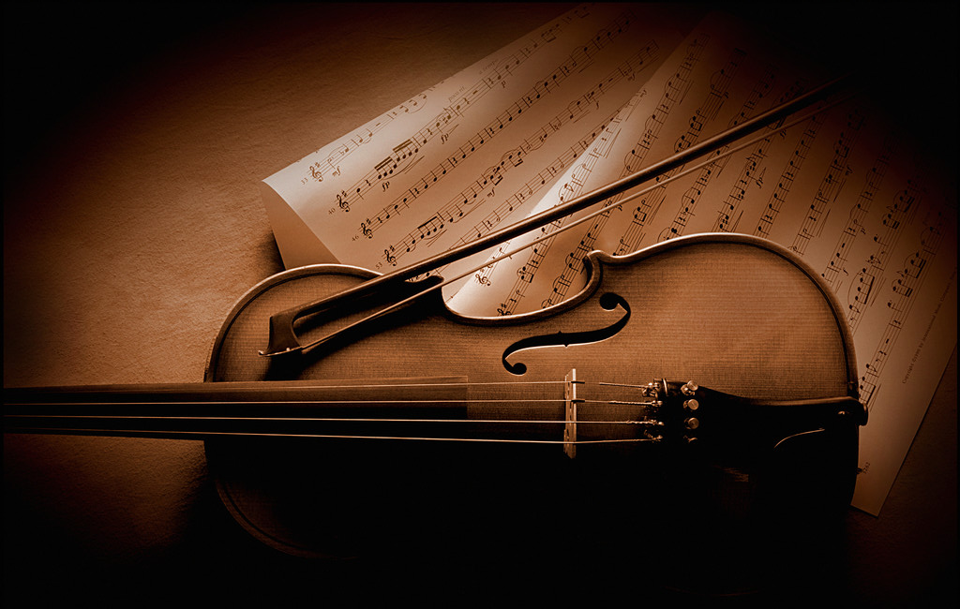
V šesti začal s hudbou, nejprve zpíval a pak začal hrát na housle.

Slide 5
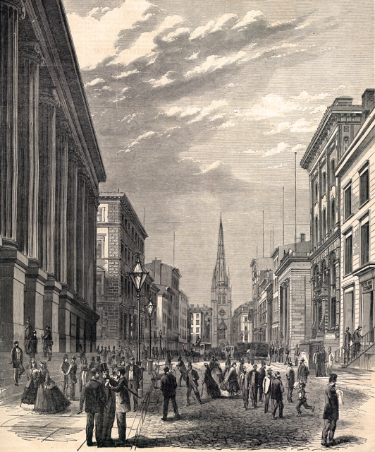
Antonín Dvořák byl v Americe.
V New Yorku byl ředitelem
hudební školy.
Tam složil skladbu
Z Nového Světa.

Slide 6
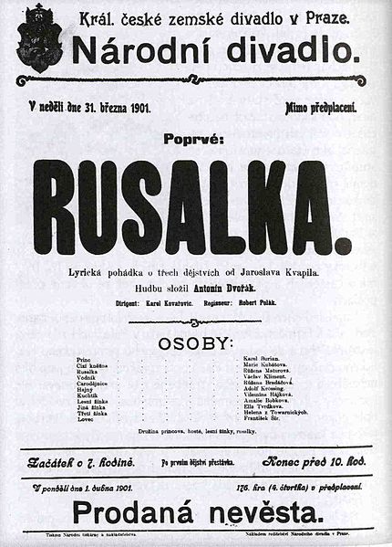
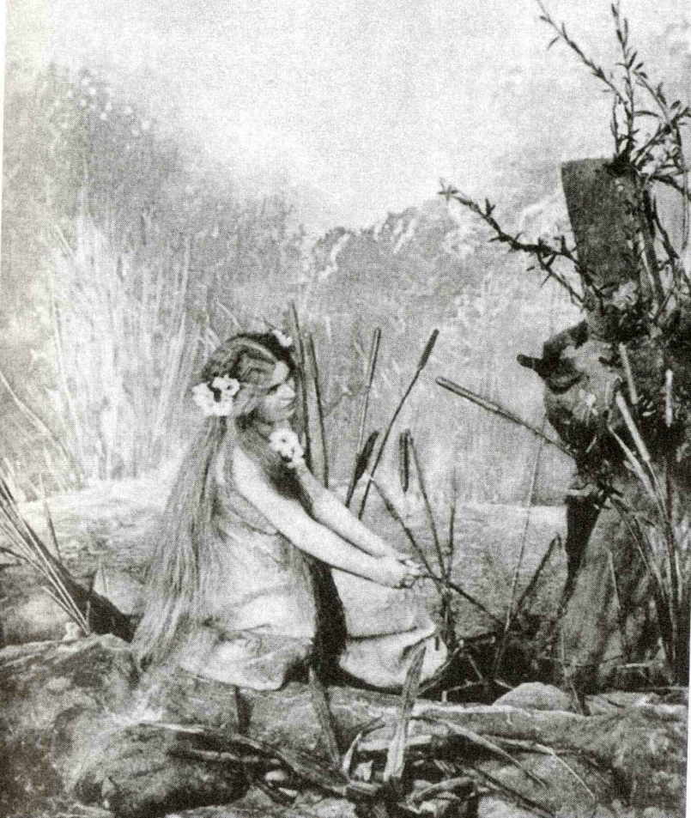
A. Dvořák složil 10 oper, mezi nejznámější patří
Čert a Káča, Rusalka

Slide 7

Moravské dvojzpěvy
jsou skladbičky pro zpěváky za doprovodu klavíru.

Slide 8

Slovanské tance jsou skladby pro orchestr k tancům jako polka, mazurka, skočná….

Slide 9
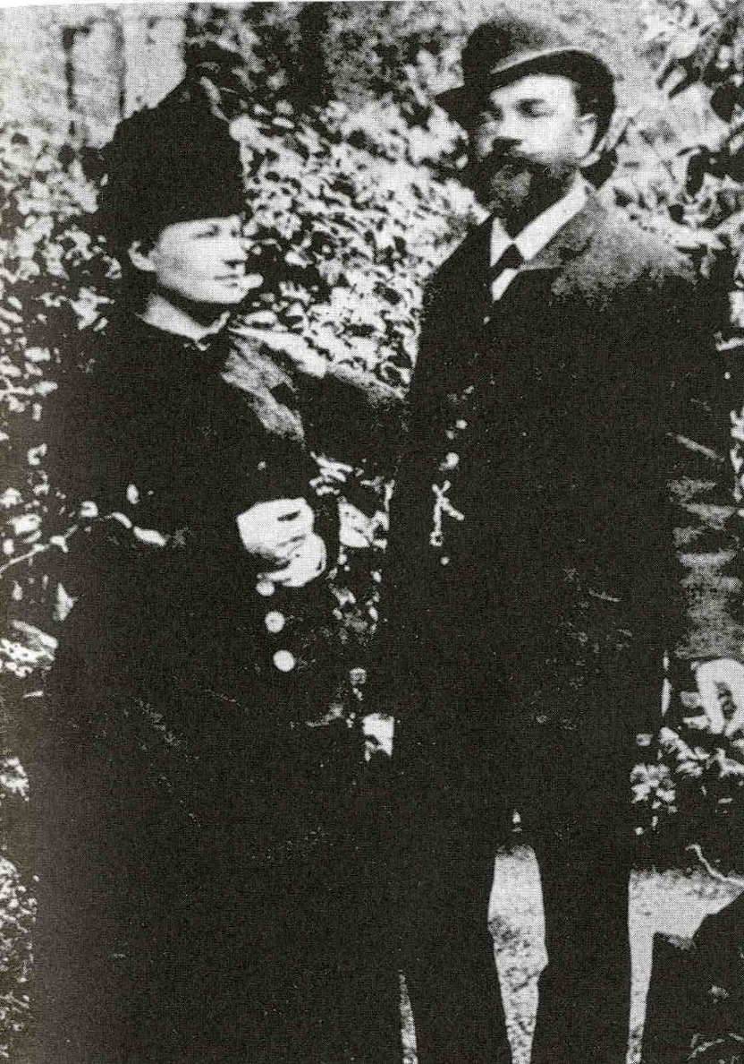
Antonín Dvořák měl se svou manžlkou 6 dětí.
Kromě hudby se zajímal i o vlaky a lokomotivy.

Slide 10
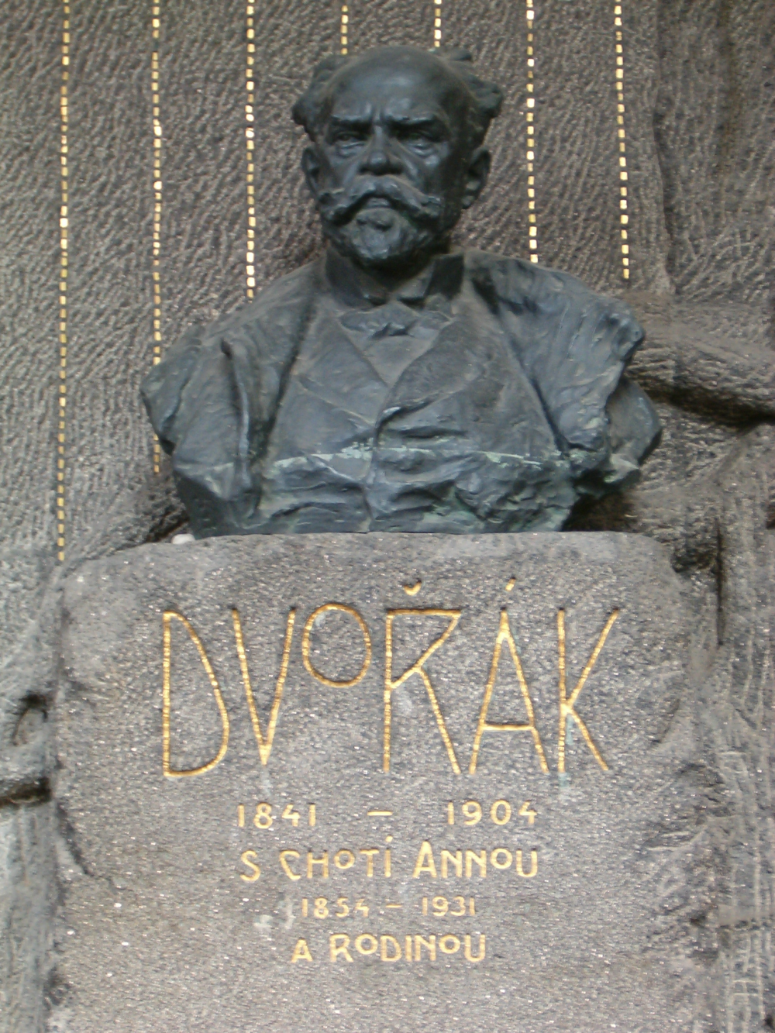
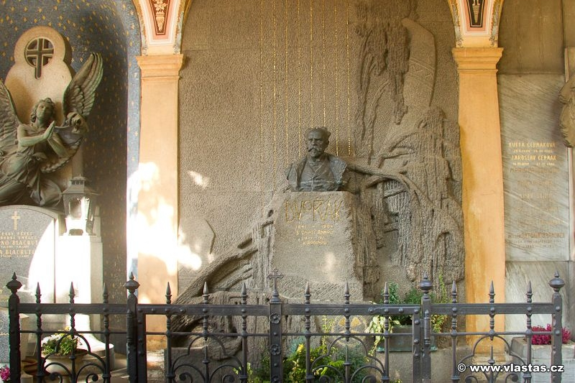
Dvořák zemřel 1. 5. 1904 na mrtvici a je pohřben na Vyšehradě v Praze.

